Slide 1
2019/3/4 程序能力实训 模2

Slide 2
1004.值班
题目概要：安排六月份的值班人员，Robin有一份表格，上面记录着每个人每天是否可以值班
输入：
第1行：N(int)：N个人愿意值班
第2~N+2行： D11 D12 D13 ...−1
D21 D22 D23...−1
.......
.......
Dn1 Dn2 Dn3...−1
Dij表示第i个人的第j个可以值班的时间
输出：
Yes表示该月每天都有人值班，否则输出no

Slide 3
1004.值班
思路：
1.建立一个数组，大小为30，代表六月份的每一天，所有值的大小赋值为0
2.N行中，每输入一个数x，将数组array[x-1]赋值为1。（Attention：每一行均以-1结束
）
3.判断数组中是否所有数都为1，如果存在0则输出no
Notes:
#include <iostream> int main() { //建立一个1-30的数组代表6月 int june[30] = {0}; int N; scanf("%d", &N); for (int i = 0; i < N; i++) { int input; while (true) { scanf("%d", &input); if (input == -1) { break; }else{ june[input-1]=1; } } } bool flag= false; for(int i=0;i<30;i++){ if(june[i]==0){ flag= true; } } if(flag== true){ printf("no\n"); }else{ printf("yes\n"); } return 0; }

Slide 4
1016.键盘
题目概要：电脑有USB、PS/2、双接口，对应USB和PS/2的键盘，要求：1）匹配尽可能多 2）花费尽可能少
输入：
第1行：T个问题
第2行：int型a,b,c对应只有USB，只有PS/2，两种都有的电脑数目
第3行：int型m表示键盘数目
第4行：接下来m行，每行 一个p（价格）和一个字符串（键盘类型）
输出：
最大匹配数目和最少花费

Slide 5
1016.键盘
思路：
1.整理已知信息：c_ps、c_usb、c_two、k_usb、k_ps、price_usb[]、price_ps[]
2.对usb键盘价格的数组以及ps键盘价格的数组从小到大排序
3.分三组判断c_ps与k_ps、c_usb与k_usb、剩余的k_ps+k_usb与c_two大小，匹配总数量为三组中的每组最小值。
前两组判断时，总花费为取前n个(n为每组的最小数)
第三组判断时，每次选择ps和usb价格数组的最小值
Notes:
#include <iostream> #include <string.h> #include <algorithm> using namespace std; int main() { int T; scanf("%d,", &T); for (int i = 0; i < T; i++) { //电脑三种接口数量 int c_ps = 0; int c_usb = 0; int c_two = 0; scanf("%d %d %d", &c_usb, &c_ps, &c_two); int m; //键盘数量 scanf("%d", &m); //每种键盘的数量 int k_usb = 0; int k_ps = 0; //每种键盘的价格 int price_usb[300] = {0}; int price_ps[300] = {0}; //总支出 int cost = 0; char str[300][10]; int price; for (int i = 0; i < m; i++) { scanf("%d %s", &price, &str[i]); if (strcmp(str[i], "PS/2") == 0) { price_ps[k_ps++] = price; } else if (strcmp(str[i], "USB") == 0) { price_usb[k_usb++] = price; } } //************************************以上准备工作************************************ //对price数组按低到高排序 sort(price_ps, price_ps + k_ps); sort(price_usb, price_usb + k_usb); //price_ps和price_usb的索引 int index_u = 0; int index_p = 0; //总数量 int totalNum = 0; //看c_ps和k_ps哪个少，totalNum就加哪个，计算cost,k_ps减少相应数量 int temp = 0; temp = min(c_ps, k_ps); totalNum += temp; for (index_p = 0; index_p < temp; index_p++) { cost += price_ps[index_p]; } k_ps = (k_ps > c_ps) ? (k_ps - c_ps) : 0; //看c_usb和k_usb哪个少，totalNum就加哪个，计算cost，k_usb减少相应数量 temp = min(c_usb, k_usb); for (index_u = 0; index_u < temp; index_u++) { cost += price_usb[index_u]; } k_usb = (k_usb > c_usb) ? (k_usb - c_usb) : 0; totalNum += temp; //看剩余的键盘和双接口电脑对比 temp = min(c_two, k_ps + k_usb); totalNum += temp; for (int i = 0; i < temp; i++) { if (price_ps[index_p] != 0 && price_usb[index_u] != 0) { if (price_usb[index_u] < price_ps[index_p]) { cost += price_usb[index_u++]; } else { cost += price_ps[index_p++]; } } else if (price_usb[index_u] == 0) { cost += price_ps[index_p++]; } else { cost += price_usb[index_u++]; } } printf("case #%d:\n", i); printf("%d %d\n", totalNum, cost); } }

Slide 6
1019.排序
题目概要：
N个1-1000的数字排序。要求：去重、按个位数字升序，若个位数字相同，则小的排在前面
输入：
第1行：整数T（问题数）
第2-2*T+1行：每个问题两行，第一行整数个数N，第二行N个用空格分隔的正整数
输出：
经过去重和排序过后的数

Slide 7
1019.排序
思路：
整理需求：1.去重
2.个位升序，个位数字相同的整体升序
Notes:
unique()函数是一个去重函数
STL中unique的函数 unique的功能是去除相邻的重复元素(只保留一个),
还有一个容易忽视的特性是它并不真正把重复的元素删除。头文件要加#include<algorithm.h>
unique(num,num+n)返回的是num去重后的尾地址，之所以说比不真正把重复的元素删除，其实是，该函数把重复的元素一到后面去了，然后依然保存到了原数组中，然后返回去重后最后一个元素的地址.
#include <iostream> #include <algorithm> using namespace std; bool compare(int a, int b) { int la = a % 10; int lb = b % 10; if (la == lb) { return a < b; } return la < lb; } int main() { int n; scanf("%d", &n); for (int i = 0; i < n; i++) { int m; scanf("%d", &m); int num[100] = {0}; for (int i = 0; i < m; i++) { scanf("%d", &num[i]); } //排序操作 sort(num, num + m, compare); //去重操作 int j = unique(num, num + m) - num; printf("case #%d:\n", i); for (int i = 0; i < j; ++i) { printf("%d", num[i]); if (i == j - 1) { printf("\n", num[i]); }else{ printf(" "); } } } }

Slide 8
1025.商品推荐
题目概要：
某顾客指定网站的商品推荐规则：若商品销量高于该类商品销量中位数，价格低于该类价格中位数，则推荐。
存在多个商品符合要求，按销量从大到小，销量一样则价格从低到高，销量价格一样按输入顺序。若无商品符合推荐显示no recommendation。
输入：第 1 行：一个整数 T (1⩽T⩽10) 为问题数。
对于每一组测试数据按如下格式输入：
第 1 行：1 个正整数 n(1⩽n⩽100)，表示商品的个数
第 2 行 ~ n+1 行：商品编号（不超过 9 个字符），销量（非负整数，在 32 位整型表示以内）和价格（非负数，在 32 位浮点型表示以内）。
数据之间用一个空格分隔。
输出：每行输出商品编号，销量和价格。无符合的显示no recommendation

Slide 9
1025.商品推荐
思路：
是否推荐：销量高于中位数，价格低于中位数
推荐的顺序：销量降序→价格升序→输入顺序
输出格式：商品编号、销量、价格 or no recommendation
Notes:
#include <iostream> #include <algorithm> #include <math.h> using namespace std; typedef struct { char name[10]; int saleNum; double price; } Product; bool compareS(Product product1, Product product2) { if (product1.saleNum == product2.saleNum) { return false; } return product1.saleNum < product2.saleNum; } bool compareP(Product product1, Product product2) { if (product1.price == product2.price) { return false; } return product1.price < product2.price; } bool compare(Product product1, Product product2) { if (product1.saleNum == product2.saleNum && product1.price == product2.price) { return false; } else if (product1.saleNum == product2.saleNum) { return product1.price < product2.price; } return product1.saleNum > product2.saleNum; } void recommend(Product product[], int n) { double midS; double midP; //取出销量中位数 sort(product, product + n, compareS); if (n % 2 == 1) { midS = product[n / 2].saleNum; } else { midS = (product[n / 2 - 1].saleNum + product[n / 2].saleNum) / 2; } //取出价格中位数 sort(product, product + n, compareP); if (n % 2 == 1) { midP = product[n / 2].price; } else { midP = (product[n / 2 - 1].price + product[n / 2].price) / 2; } //销量高于中位数且价格低于中位数，才推荐 //推荐的顺序：1.销量从大到小2.销量一样的价格从低到高3.都一样，按照输入顺序 Product product1[n]; int index = 0; for (int i = 0; i < n; ++i) { if (product[i].saleNum > midS && product[i].price < midP) { product1[index++] = product[i]; } } if (index == 0) { printf("no recommendation\n"); } else { sort(product1, product1 + index, compare); } for (int j = 0; j < index; ++j) { printf("%s %d ", product1[j].name, product1[j].saleNum); if (product1[j].price == floor(product1[j].price)) { printf("%.0lf\n", product1[j].price); } else { printf("%.1lf\n", product1[j].price); } } } int main(void) { int T; scanf("%d", &T); for (int i = 0; i < T; ++i) { int n; scanf("%d", &n); Product product[101]; for (int j = 0; j < n; ++j) { scanf("%s %d %lf", &product[j].name, &product[j].saleNum, &product[j].price); } printf("case #%d:\n", i); //根据销量和价格输出商品编号顺序 recommend(product, n); } }

Slide 10
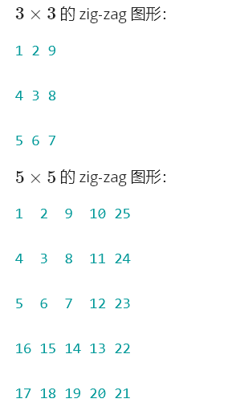
1103.ZigZag
题目概要：3*3的zig-zag图形
输入：
第1行：整数T为问题数
第2-T+1行：每行一个正整数N（2<=N<=80）
输出：
每个问题的zigzag图像

Slide 11
1103.ZigZag
思路：
若n是奇数，最后一行从a[n-1][0]依次赋值到a[n-1][n-1] 范围(n-1)^2+1~(n-1)^2+n
最右一列从a[n-2][n-1]依次赋值到a[0][n-1] 范围(n-1)^2+n+1 ~ n^2
若n是偶数，最右一列从a[0][n-1]依次赋值到a[n-1][n-1] 范围(n-1)^2+1~(n-1)^2+n
最下一列从a[n-1][n-2]依次赋值到a[n-1][0] 范围(n-1)^2+n+1 ~ n^2
Notes:
#include <stdio.h> int main() { int T; scanf("%d", &T); for (int i = 0; i < T; ++i) { int N; scanf("%d",&N); int n = N; int a[n][n]; while (n-1){ if(n==2){ a[0][0]=1; a[0][1]=2; a[1][0]=4; a[1][1]=3; }else if(n%2==1){ for (int j = 0; j < n; ++j) { a[n-1][j]=(n-1)*(n-1)+1+j; } for (int j = n-2; j >= 0 ;--j) { a[j][n-1]=n*n-j; } }else{ for (int j = 0; j < n; ++j) { a[j][n-1]=(n-1)*(n-1)+1+j; } for (int j = n-2; j >= 0 ;--j) { a[n-1][j]=n*n-j; } } n--; } printf("case #%d:\n",i); for (int k = 0; k < N; ++k) { for (int j = 0; j < N; ++j) { if (j==N-1){ printf("%d",a[k][j]); }else{ printf("%d ",a[k][j]); } } } } return 0; }

Slide 12
1115.循环小数
题目概要：给定一个分数，判断其是否是一个无限循环小数，并输出它的第一个循环节
输入：不多于100行，每行m/n形式的分数(0<m<n<100000)
输出：对于每个分数，当其是无限循环小数时，输出它的第一个循环节；否则输出0

Slide 13
1115.循环小数
提示
4/7的计算过程：
4/7=0余4，即结果为0余数为4；
4*10=40、40/7=5余5，即结果为0.5余数为5；
5*10=50、50/7=7余1，即结果为0.57余数为1；
1*10=10、10/7=1余3，即结果为0.571余数为3；
3*10=30、30/7=4余2，即结果为0.5714余数为2；
2*10=20、20/7=2余6，即结果为0.57142余数为6；
6*10=60、60/7=8余4，即结果为0.571428余数为4；
由于在计算过程中余数4出现过，后面的计算过程即将重复
即找到了循环节571428
16/30的计算过程：
16/30=0余16，即结果为0余数为16
16*10/30=5余10，即结果为0.5余10
10*10/30=3余10，即结果为0.53余10
找到了循环节3
Notes:
#include <stdio.h> int findIndex(int remaind[],int length, int k){ int i = 0; for (i; i < length; i++) { if (remaind[i] == k){ return i; } } } int main() { int n, m; while (scanf("%d/%d", &m, &n)!=EOF){ //存放余数 int remain[100001] = {0}; //存放除数 int divide[100001] = {0}; //余数的辅助函数，方便查值 int remaind_temp[100001]={0}; //索引 int index_r = 0; int index_d = 0; //余数 int remainder = m % n; remain[index_r++] = remainder; remaind_temp[remainder] = 1; //除数 int divisor = remainder * 10 / n; divide[index_d++] = divisor; remainder = remainder * 10 % n; divisor = remainder * 10 / n; while (remainder != 0 && remaind_temp[remainder]==0){ remain[index_r++] = remainder; remaind_temp[remainder] = 1; divide[index_d++] = divisor; remainder = remainder * 10 % n; divisor = remainder * 10 / n; } if(remainder == 0){ printf("%d\n",0); }else{ int index_start = findIndex(remain,index_r,remainder); for (int i = index_start; i < index_d; ++i) { printf("%d",divide[i]); } printf("\n"); } } return 0; }

Slide 14
2019/3/11 程序能力实训 模2

Slide 15
1028.指数比例
题目概要：
对于一组数据A1,A2,…,An，其中一个数Ai的指数比例是这样计算的：
Ratio(Ai)=e^{Ai}/(e^{A1}+e^{A2}+…+e^{An})
给出一组实数，请按从大到小的顺序，把所有指数比例超过平均值的一半(0.5/n)的数据列出来
输入：
第 1 行：输入一个 1 个正整数 n， n∈[1,50]，表示数据的个数。
第 2 行：输入 n 个浮点数。两个数之间用一个空格分隔。
输出：
对于每个问题，输出一行问题的编号,然后对于每一组测试数据，按从大到小排列输出所有指数比例超过平均值一半的数，每行一个数（以输入数据形式显示）
Notes:
#include <iostream> #include <cmath> #include <algorithm> bool cmp(double a, double b) { return a > b; } using namespace std; int main() { int T; cin >> T; for (int i = 0; i < T; ++i) { int n; cin >> n; double num[51] = {0}; for (int j = 0; j < n; ++j) { cin >> num[j]; } //计算分母 double esum = 0; for (int j = 0; j < n; ++j) { esum += exp(num[j]); } int index = 0; double temp = 0; double mean = 0.5 / n; //计算每个数的指数比例 for (int j = 0; j < n; ++j) { temp = exp(num[j]) / esum; if (temp > mean) { num[index++] = num[j]; } } sort(num, num + index, cmp); cout << "case #" << i << ":" << endl; for (int j = 0; j < index; ++j) { cout << num[j] << " " << endl; } } }

Slide 16
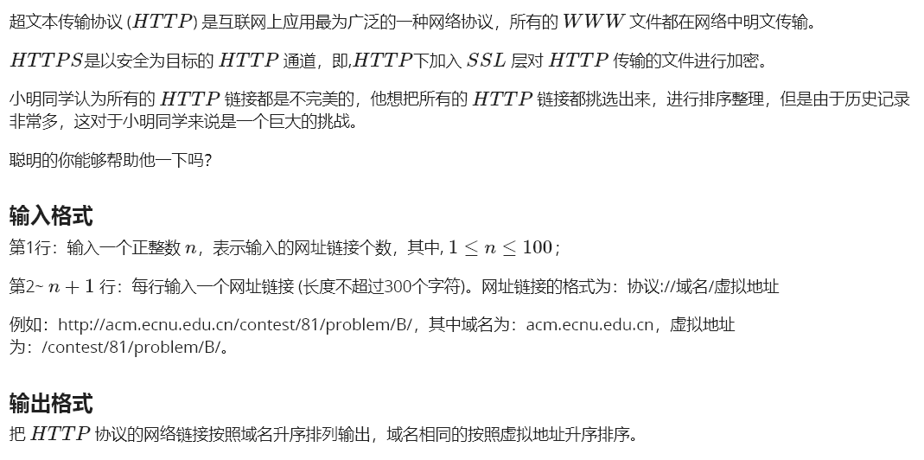
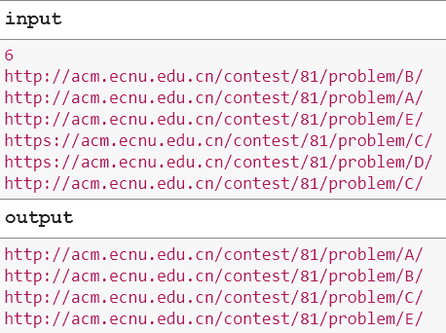
1031.HTTP与HTTPS
Notes:
#include <iostream> #include <string> #include <algorithm> using namespace std; bool cmp(string a,string b){ return a<b; } int main() { int n; scanf("%d", &n); string http[100]; int index = 0; for (int i = 0; i < n; ++i) { string s; cin >> s; string str1(s.substr(0,5)); //相同的情况下，返回0 if(str1.compare("http:")==0){ http[index]=s; index++; } } sort(http,http+index,cmp); for (int j = 0; j < index; ++j) { cout << http[j] << endl; } return 0; }

Slide 17
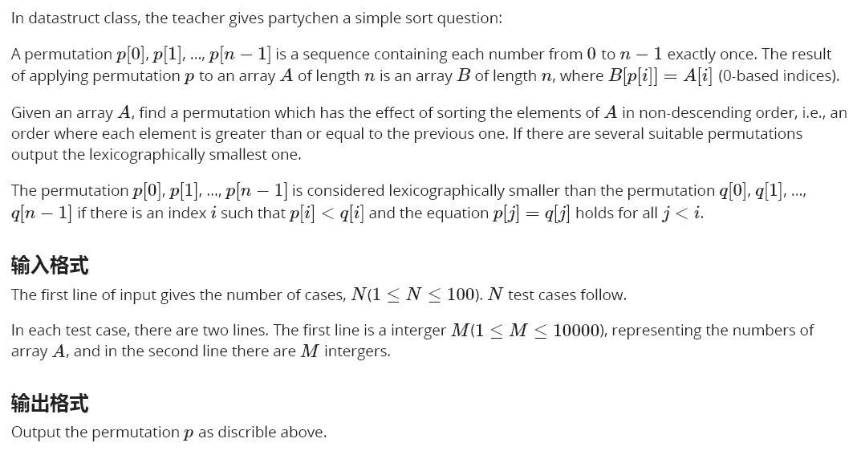
1034.When I sort…

Slide 18
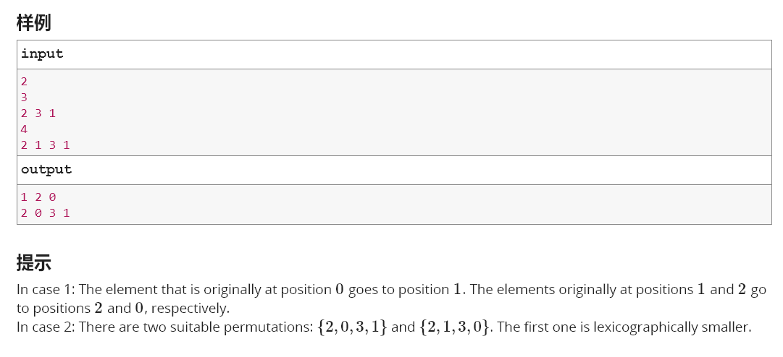
Notes:
#include <iostream> #include <algorithm> using namespace std; int main(){ int N; cin >> N; for (int i = 0; i < N; ++i) { int M; cin >> M; int num[10001]={0}; int temp[10001]={0}; int result[10001]={0}; for (int j = 0; j < M; ++j) { cin >> num[j]; } for (int k = 0; k < M; ++k) { temp[k]=num[k]; } sort(temp,temp+M); for (int l = 0; l < M; ++l) { for (int j = 0; j < M; ++j) { if(num[l]==temp[j]){ result[l]=j; temp[j]=-1; break; } } } for (int m = 0; m < M; ++m) { if(m==M-1){ cout << result[m] << endl; }else{ cout << result[m] << " "; } } } return 0; }

Slide 19
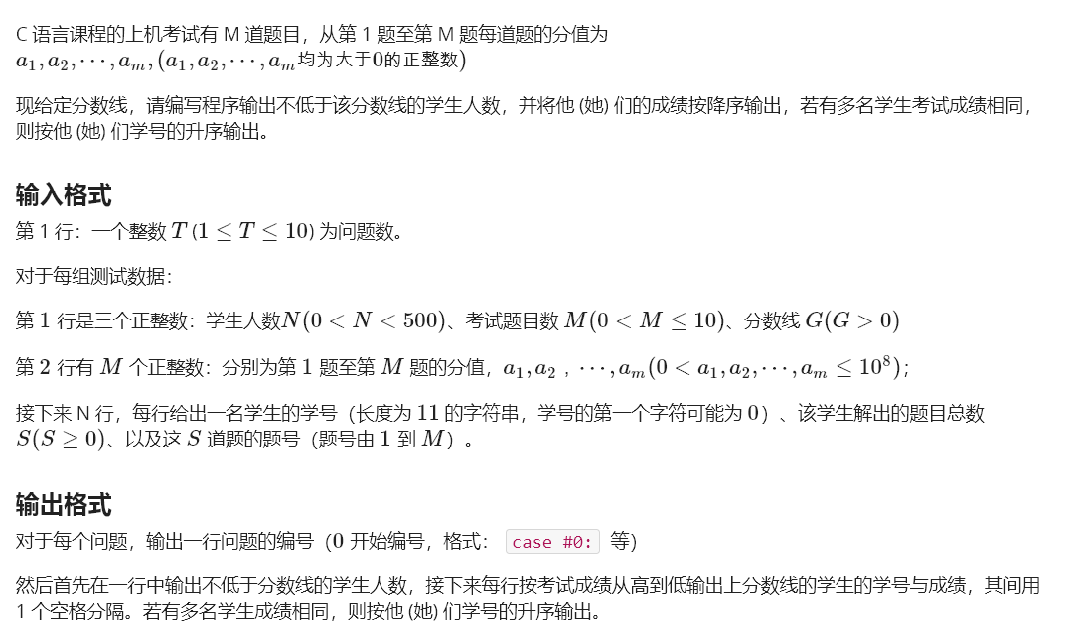
1037.成绩排序
Notes:
#include <iostream> #include <algorithm> using namespace std; typedef struct { string stu_no; int grade = 0; int ac[11];//完成的习题 }Student; bool compare(Student a,Student b){ if (a.grade==b.grade){ return a.stu_no < b.stu_no; } return a.grade > b.grade; } int main(){ int T; cin >> T; for (int i = 0; i < T; ++i) { Student student[500]; int exam[10]={0};//存储考试题分数 int N,M,G;//学生人数，考试题目数，分数线 int ac; cin >> N >> M >> G; for (int j = 0; j < M; ++j) { cin >> exam[j]; } for (int k = 0; k < N; ++k) { cin >> student[k].stu_no >> ac; for (int j = 0; j < ac; ++j) { cin >> student[k].ac[j]; } for (int l = 0; l < ac; ++l) { student[k].grade += exam[student[k].ac[l]-1]; } } cout << "case #" << i << ":" <<endl; Student passS[500]; int index=0; for (int l = 0; l < N; ++l) { if(student[l].grade>=G){ passS[index++]=student[l]; } } cout << index <<endl; sort(passS,passS+index,compare); for (int m = 0; m < index; ++m) { cout << passS[m].stu_no << " " << passS[m].grade << endl; } } return 0; }

Slide 20
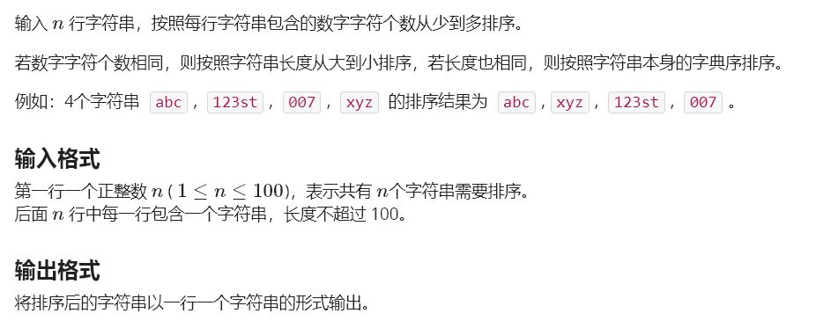
1043.字符串排序
Notes:
#include <iostream> #include <stdio.h> #include <algorithm> #include <string> using namespace std; bool cmp(string a, string b) { int numa = 0; int numb = 0; for (int i = 0; i < a.size(); ++i) { if(a[i]>='0'&&a[i]<='9'){ numa++; } } for (int i = 0; i < b.size(); ++i) { if(b[i]>='0'&&b[i]<='9'){ numb++; } } if(numa==numb && a.size()==b.size()){ return a<b; }else if(numa != numb){ return numa<numb; }else if(a.size()!=b.size()) { return a.size()>b.size(); } } int main() { int n; cin >> n; getchar(); char str[101][101]; string s[101]; for (int i = 0; i < n; ++i) { //让输入的字符串包含空格 gets(str[i]); } for (int i = 0; i < n; ++i) { s[i]=str[i]; } sort(s,s+n,cmp); for (int i = 0; i < n; ++i) { cout << s[i] << endl; } }

Slide 21
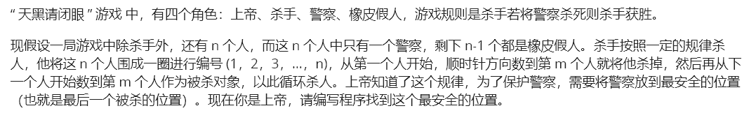
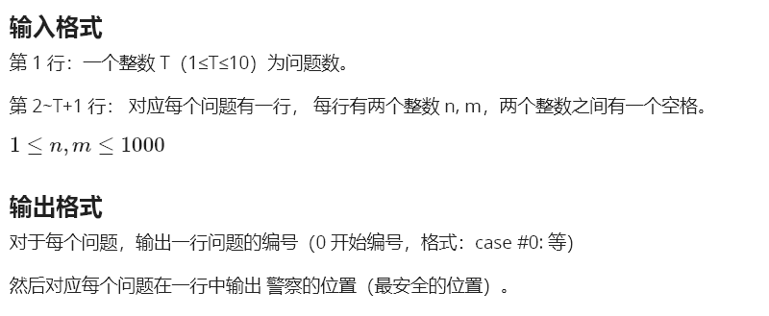
1085.天黑请闭眼

Slide 22
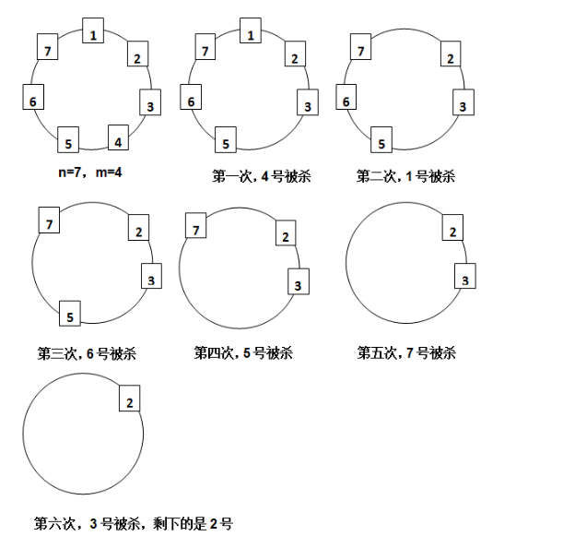
Notes:
#include <iostream> using namespace std; int main() { int T; cin >> T; for (int i = 0; i < T; ++i) { int n, m, index; cin >> n >> m; int arr[n]; for (int j = 0; j < n; ++j) { arr[j] = j + 1; } index = m - 1; //循环到最后只剩下一个元素 while (n != 1) { index = index % n; //删除元素 for (int j = index; j < n; ++j) { arr[j] = arr[j + 1]; } index += (m - 1); n--; } cout << "case #" << i << ":" << endl; cout << arr[0] << endl; } }

Slide 23
Notes:
#include <iostream> using namespace std; int main() { int T; cin >> T; for (int i = 0; i < T; ++i) { int n, m, index = 0; cin >> n >> m; int arr[n]; for (int j = 0; j < n; ++j) { arr[j] = j + 1; } index = m; //循环到最后只剩下一个元素 while (n != 1) { index = ((index % n) - 1) < 0 ? n - 1 : (index % n) - 1; //删除元素 for (int j = index; j < n; ++j) { arr[j] = arr[j + 1]; } index += m; n--; } cout << "case #" << i << ":" << endl; cout << arr[0] << endl; } }

Slide 24
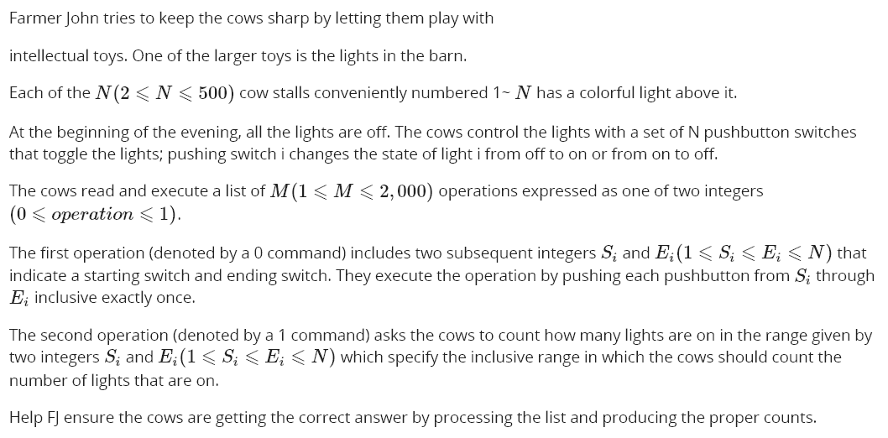
1100.Switching light
Notes:
#include <iostream> using namespace std; int main() { int N, M; cin >> N >> M; int cow[501] = {0}; for (int i = 0; i < M; ++i) { int input, start, end, count = 0; cin >> input >> start >> end; if (input == 0) { for (int j = start - 1; j < end; ++j) { cow[j] = (!cow[j]); } } if (input == 1) { for (int j = start - 1; j < end; ++j) { if (cow[j] == 1) { count++; } } cout << count << endl; } } return 0; }

Slide 25
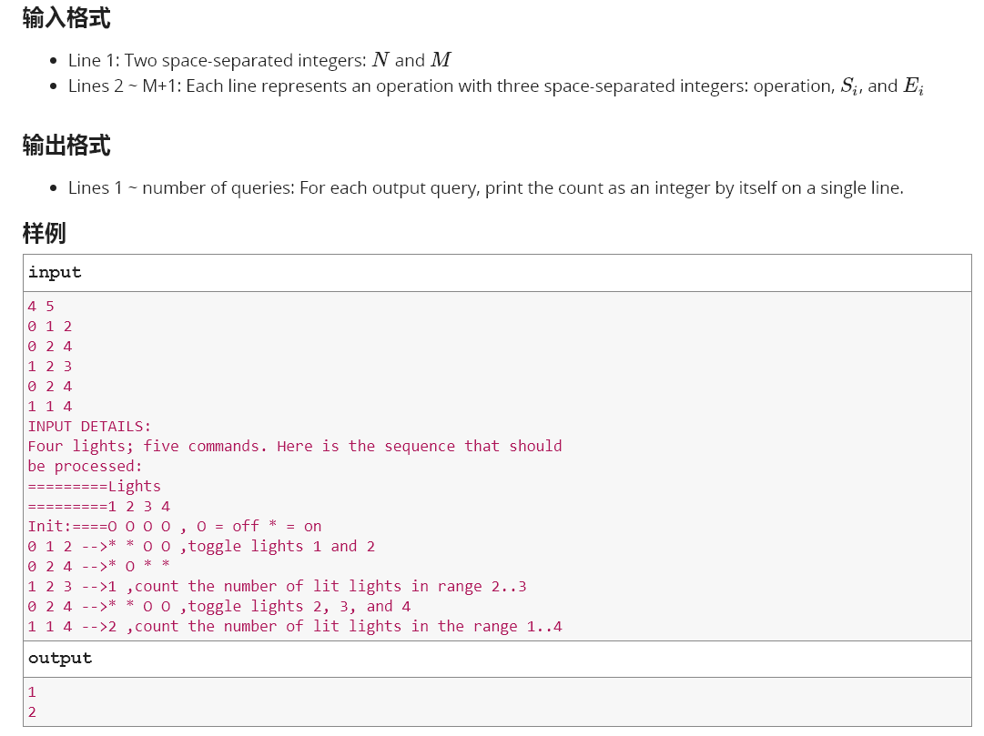
1100.Switching light

